Slide 1
УГОЛОК БЕЗОПАСНОСТИ В СТАРШЕ-ПОДГОТОВИТЕЛЬНОЙ ГРУППЕ
Муниципальное казенное дошкольное образовательное учреждение
детский сад «Солнышко»
Автор: Отарьян Ирина Анатольевна, воспитатель
с. Ключи-Булак.

Slide 2
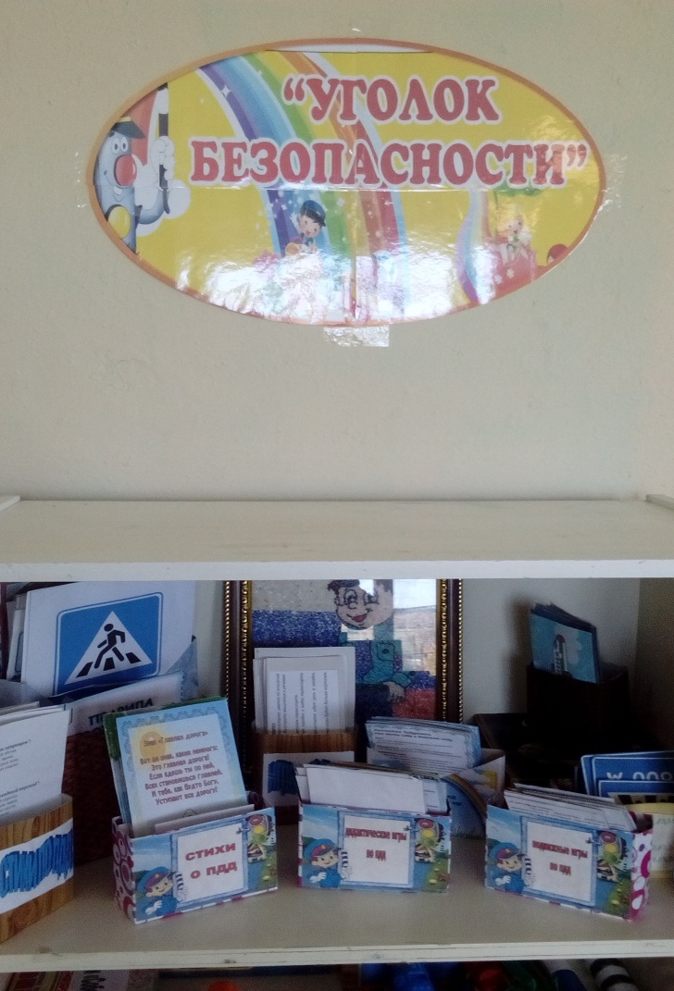
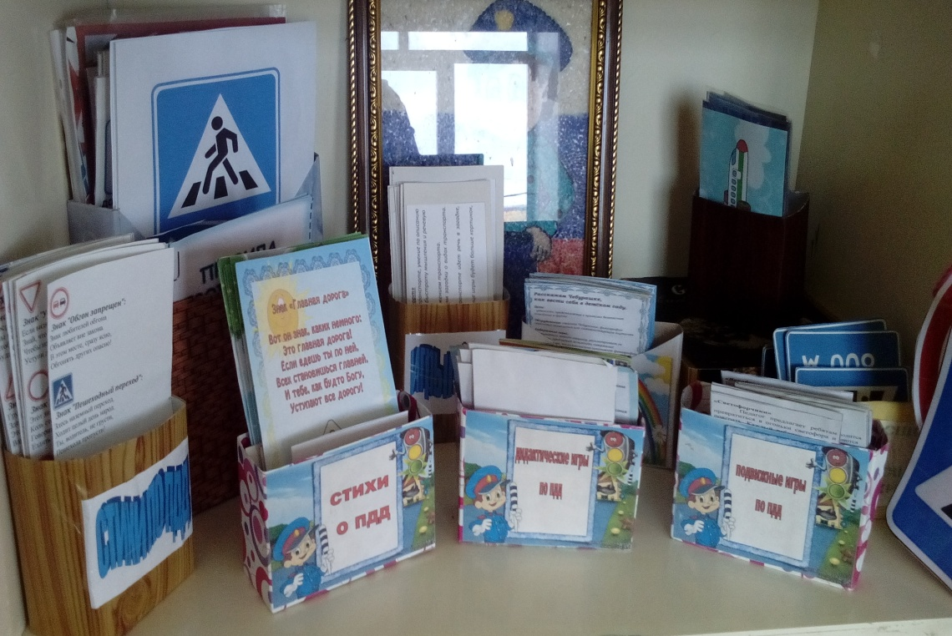
Уголок безопасности в нашей группе

Slide 3
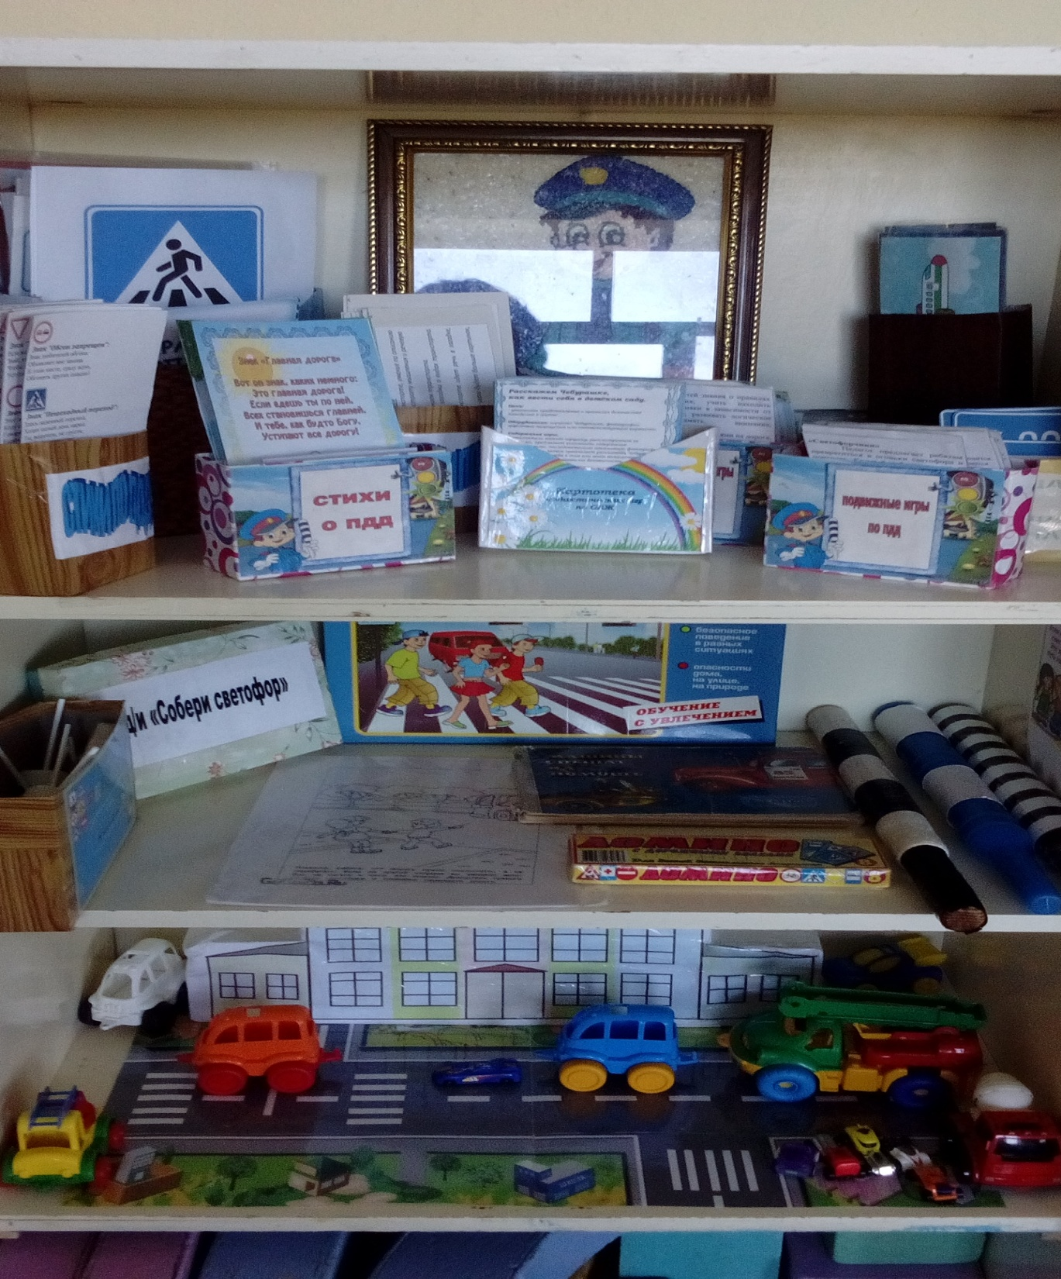

Slide 4
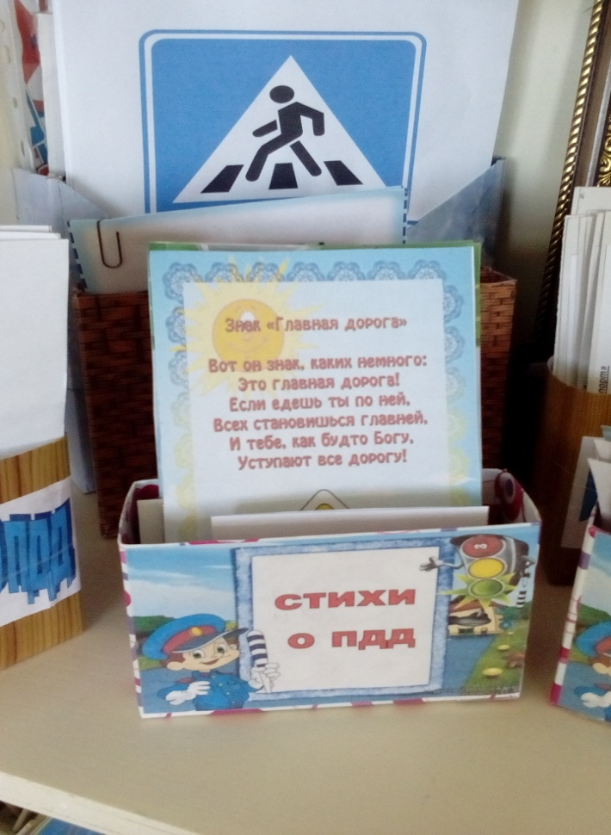
СТИХИ, ДИДАКТИЧЕСКИЕ ИГРЫ

Slide 5
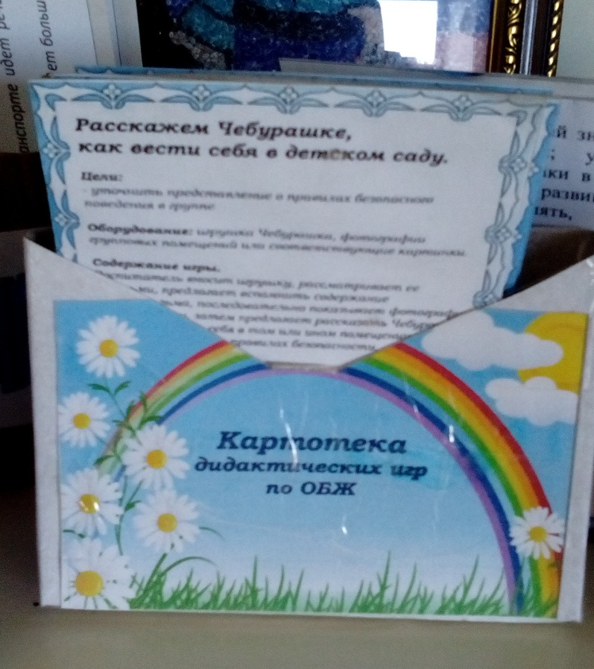
Подвижные игры, картотека

Slide 6
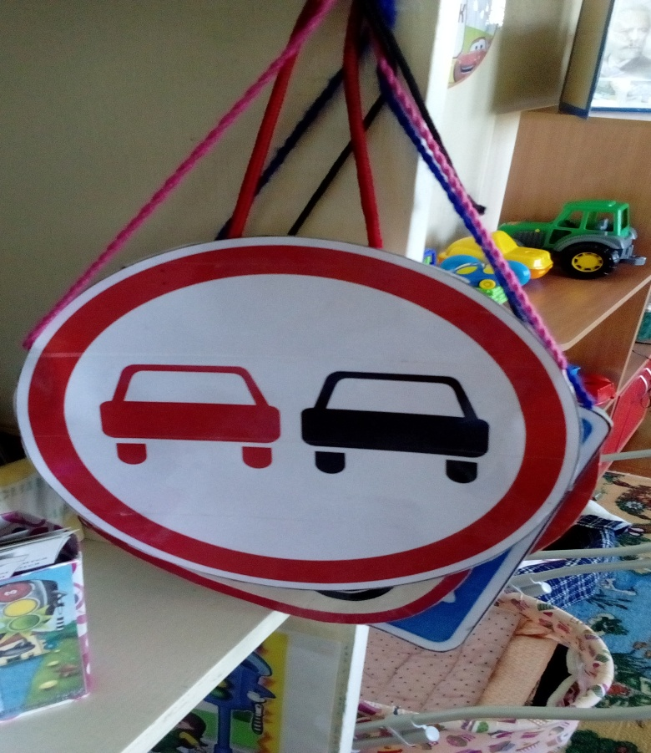
Дорожные знаки

Slide 7
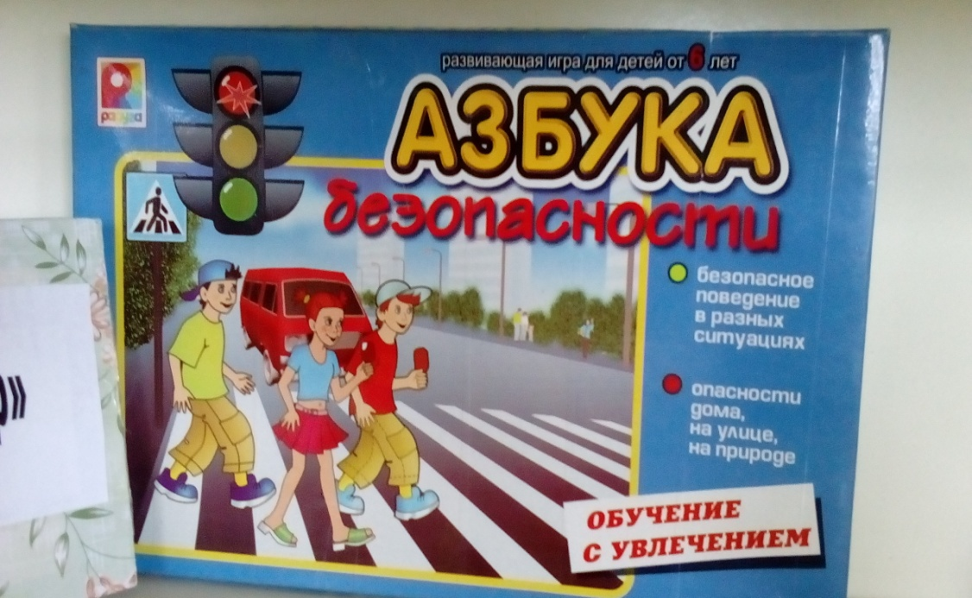
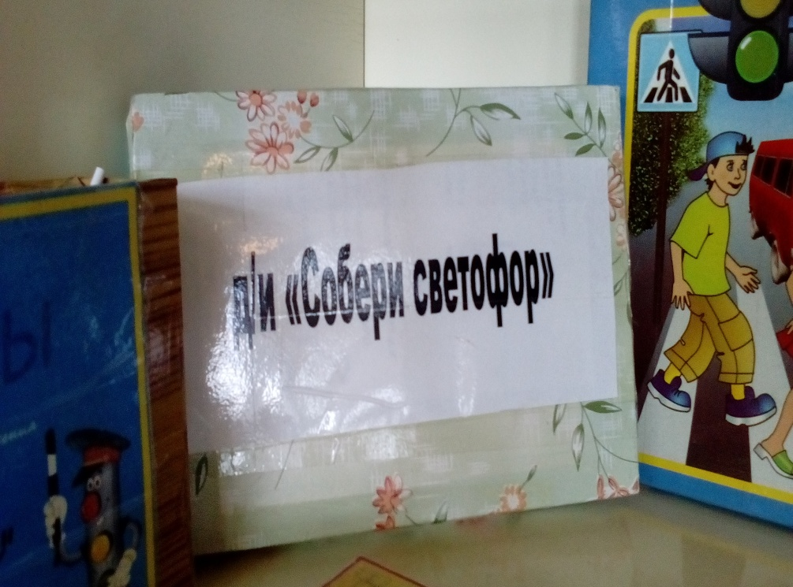
Развивающие игры

Slide 8
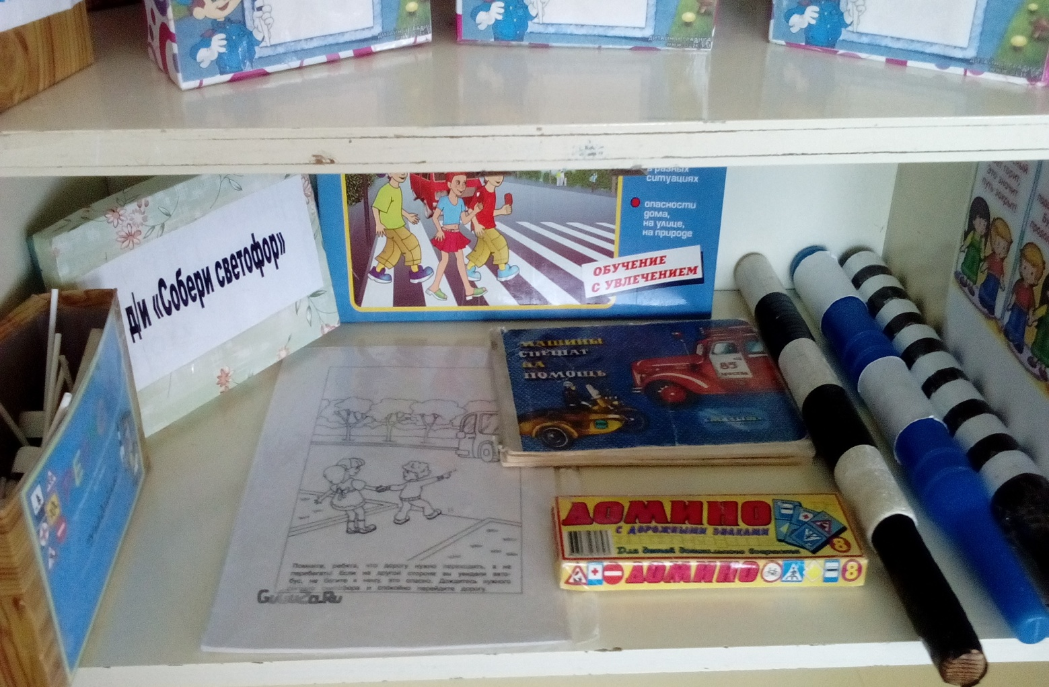
Развивающие игры

Slide 9
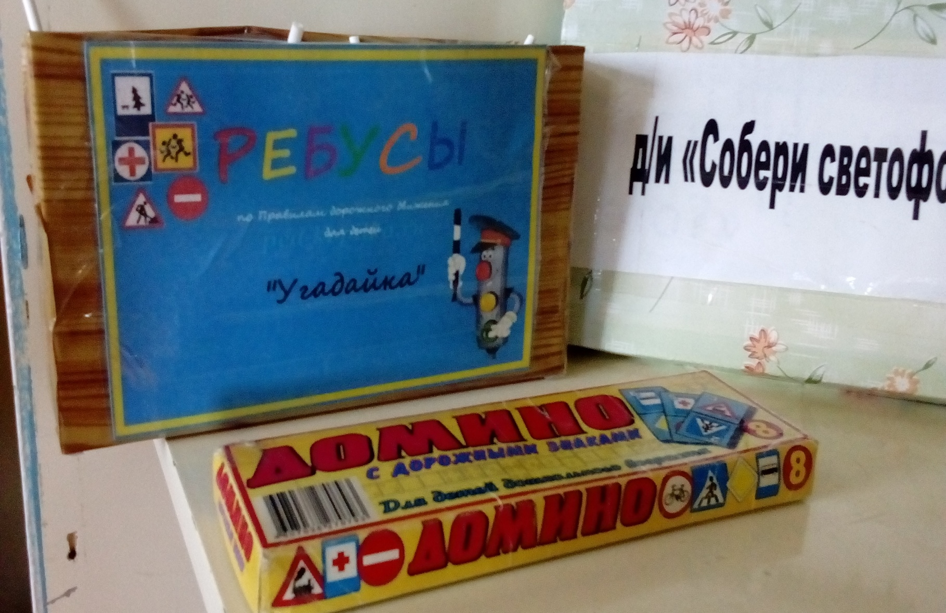
Развивающие игры

Slide 10
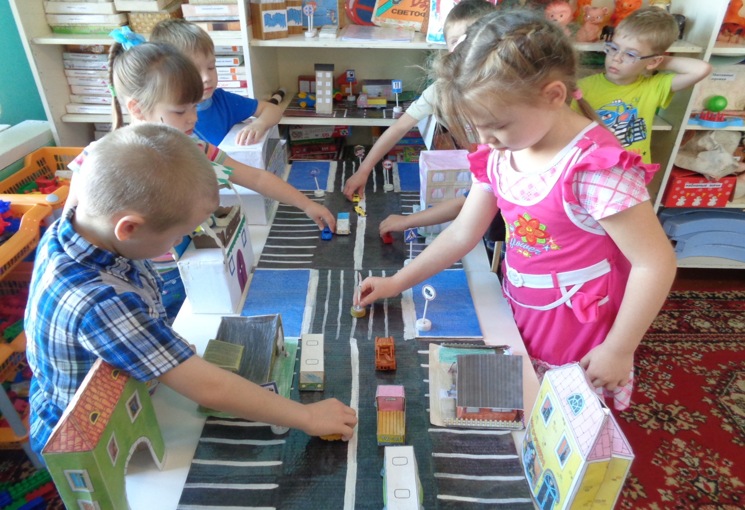
Игры детей

Slide 11
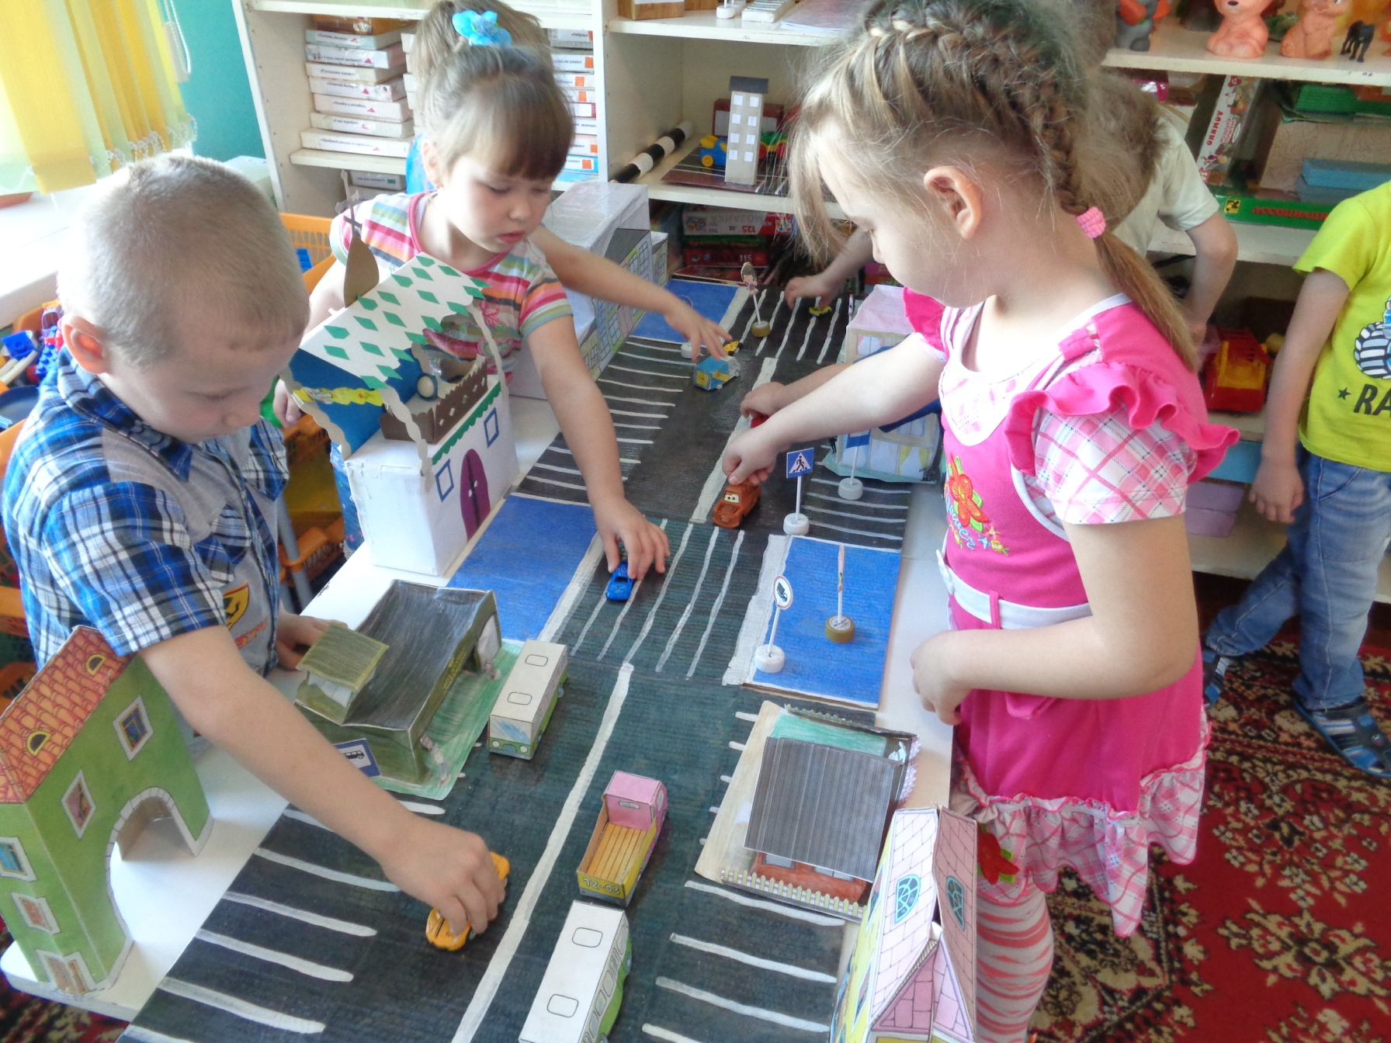

Slide 12
Сюжетно-ролевые игры

Slide 13
Наполняемость уголка
Стихи
Подвижные игры
Дидактические игры
Раскраски
Лото
Дорожные знаки
Дорога с машинками, дома, фигурки людей
Жезлы
Фуражка (маска)
Развивающие игры
Картотека
Атрибуты для с\р игр

